Slide 1
معاینات سلامت شغلی
معاونت بهداشتی دانشگاه علوم پزشکی قم
مهندس جواد برازنده
تابستان 1402

Slide 2
این دوره به این سوالات و بسیاری از دیگر سوالات شما در رابطه با معاینات سلامت شغلی پاسخ می دهد.
هزینه معاینات بعهده کیست؟
هزینه ارجاعات بعهده کیست؟
چه کسانی مجازند تفسیر اسپیرومتری را انجام دهند ؟
درخواست پاراکلینیک در معاینات سلامت شغلی توسط چه کسی صورت می پذیرد ؟
چه اطلاعاتي در رابطه با عوامل زیان آور محیط کار درفرم معاینات ثبت می شود ؟ چه اطلاعاتي در رابطه با عوامل زیان آور محیط کار درفرم معاینات ثبت می شود ؟

Slide 3
سلامتی
سلامتی
کامل
رفاه
روحی
اجتماعی
جسمی
و نه فقط
نداشتن بیماری و نقص عضو

Slide 4
عوامل زیان آور
؟
؟
بیماری
بیماری

Slide 5
عوامل زیان آور کجا هست
؟
؟
؟
؟
؟
؟
؟
؟

Slide 6
عوامل زیان آور
محیط خانه
از محیط خانه تا محل کار
محیط کار

Slide 7
عوامل زیان آور چطور ما را بیمار می کنند
تماس با عوامل زیان آور
مبتلا به بیماری
بروز بیماری

Slide 8
برای اینکه مبتلا به بیماری نشویم
قطع تماس با عوامل زیان آور

Slide 9
محیط کار
؟

Slide 10
محیط کار
ماده 4
کارگاه

Slide 11
کار
شغل شما چیه
برای کار
شغل

Slide 12
بهداشت حرفه ای
علم و هنر
عوامل زیان آور محیط کار
حافظ سلامت شاغلین کشور
شناسایی
اندازه گیری
ارزیابی
کنترل

Slide 13
عوامل زیان آور محیط کار
؟
؟
بیماری شغلی

Slide 14
ارزيابي گذشته نگر
پس از اجرا يا تكميل برنامه انجام مي گيرد. به دو دسته طبقه بندي مي گردد:
1- ارزيابي تكويني
ارزيابي تكويني، در مراحل اوليه اجراي يك برنامه انجام مي شود و فرآيندها و مديريت برنامه را از ابعاد زير مورد بررسي قرار مي دهد:
كارا یی،
پاسخ به نيازهاي مشتريان،
يعني مرتبط و مناسب مي باشند،
به صورت مطلوب منابع را براي دستيابي به نتايج مورد نظر به كار مي گيرد.
2- ارزيابي تجميعي،
در مراحل نهايي برنامه، يعني، بعد از اتمام مدت زمان مناسب، در فاصله زماني مراحل اوليه اجراي برنامه تا زمان ارزيابي آن انجام مي گيرد.
اين فاصله زماني، مدت زماني كافي جهت تحقق نتايج مورد انتظار برنامه را به وجود مي آورد،
همچنين پس از تكميل يك برنامه انجام مي شود.
ارزيابي تجميعي موضوعاتي نظير، اثر بخشي در تحقق اهداف برنامه و خط مشي هاي دولتي مربوطه را نيز در بر مي گيرد.
ارزيابي از يك برنامه در حال اجرا مي تواند تمام يا هر يك از موضوعات مورد بحث را بررسي نمايد.

Slide 15
مدت مسئولیت
قابل پیشگیری
مزمن
مسئولیت قانونی بعهده کارفرما
غالبا غیر قابل درمان
خصوصیات
بیماری شغلی

Slide 16
مدت مسئولیت
مزمن
مسئولیت قانونی بعهده کارفرما
غالبا غیر قابل درمان
قابل پیشگیری
در اثر تماس با عوامل زیان آور محیط کار
خصوصیات
بیماری شغلی

Slide 17
تعریفILO از بیماری شغلی
در صورتی که یک بیماری از نظر بالینی تشخیص داده شده و ارتباط علیتی آن با شرایط کار بر قرار گردد به عنوان یک بیماری شغلی شناسایی می شود.

Slide 18
انواع بیماریهای
بیمارهای عادی
بیماریهای ناشی از کار
بیماریهای مرتبط با کار

Slide 19
تفاوت بیماریهای ناشی از کار و بیماریهای مرتبط با کار
بیماریهای مرتبط با کار | بیماریهای ناشی از کار
بیشتر در افراد جامعه دیده می شود | اصولاً در میان جمعیت کاری وجود دارد
علت چند عاملی است | علت اختصاصی است
مواجهه در محیط کار ممکن است یک عامل بیماری باشد | مواجهه در محیط کار ضروری است
ممکن است، قابل جبران و مشمول غرامت باشد | ، قابل جبران و مشمول غرامت است

Slide 20
سیمای جهانی بیماریهای شغلی ILO
سالانه2/34 میلیون نفرمرگ در اثر بیماریها و حوادث ناشی از کار
سهم بیماری های شغلی 2/02 میلیون

Slide 21
واقعیت
بیماری شغلی
روزانه6300 مرگ
800حادثه
5500بیماری شغلی

Slide 22
160 میلیون مورد بیماریهای غیر کشنده شغلی

Slide 24
اروپا
پنوموکونیوزها و اختلالات اسکلتی- عضلانی و روانی در میان 27 کشور عضو اتحادیه اروپا رایج ترین اختلالات ناشی از کار
سندرم تونل کارپال 59%

Slide 25
پیشگیری از بیماری های شغلی
پیشگیری نوع اول : از طریق کاهش شدت مواجهه با مواد خطرناک
پیشگیری نوع دوم : از طریق شناسایی مشکل سلامتی قبل از بروز علائم کلینیکی
(مراقبت یا Surveillance بیماری شغلی )
پیشگیری نوع سوم : از طریق به حداقل رساندن اثرات سوء بالینی یک بیماری یا مواجهه بر سلامتی فرد . ( طب کار بالینی )

Slide 26
معاینات سلامت شغلی

Slide 27
قوانین پایه و مرتبط

Slide 28
تعریف جرم :
ماده2 قانون مجازات اسلامي: جرم، رفتاري كه براي آن در قانون مجازات تعريف شده باشد.
رفتار شامل فعل و ترك فعل (و وظيفه به موجب قانون و قرارداد كاري) و حالت مي شود.
هر فعل يا ترك فعلي كه درقانون براي آن مجازات تعريف شده باشد جرم محسوب مي شود
(دايره آن محدودتر از شرع و اخلاق مي باشد)

Slide 29
كارگران كارگاههاي خانوادگي كه انجام كار آنها منحصراً توسط صاحب كار و همسر و اولاد وي انجام مي شود مشمول مقررات اين قانون نخواهندبود.(188)
كليه كارفرمايان، كارگران، کارآموزان، كارگاهها، موسسات توليدي، صنعتي، خدماتي و كشاورزي » مكلف به تبعيت از اين قانون مي باشند(1)
ماده95
موسسات تولیدی و صنعتی
موسسات کشاورزی
موسسات خدماتی
قلمرو قانون کار
کارگاهها
کارآموزان
برگشت
اشخاص مشمول قانون استخدام كشوري يا ساير قوانين و مقررات خاص استخدامي نیز از پوشش این قانون خارج هستند(188)
کلیه کارفرمایان
کلیه کارگران
29

Slide 30
کارگر:
كسي است كه به هر عنوان در مقابل دريافت حق السعي(34) اعم از مزد، حقوق، سهم سود و ساير مزايا به درخواست كارفرما كار مي كند.
ماده 2 قانون کار
30

Slide 31
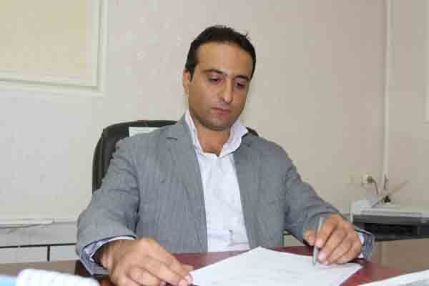
کارفرما:
ماده 3 قانون کار
شخصي است حقيقي يا حقوقي كه كارگر به درخواست و به حساب او در مقابل دريافت حق السعي كار مي كند.
مديران و مسئولان و به طور عموم كليه كساني كه عهده دار ادارة كارگاه ها هستند، نماينده كارفرما محسوب مي شوند
در صورتي كه نمايندة كارفرما خارج از اختيارات خود تعهدي بنمايد وكارفرما آن را نپذيرد، در مقابل كارفرما ضامن است و کارفرماباید به تعهدات ایجاد شده عمل نماید.
31

Slide 32
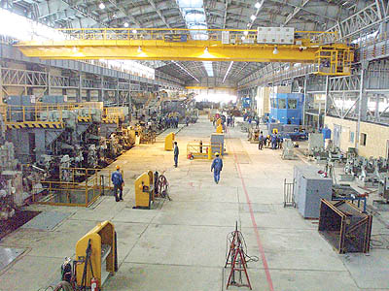
کارگاه:
ماده 4 قانون کار
محلي است كه كارگر به درخواست كارفرما يا نمايندة او درآنجا كار مي كند
نمازخانه
شیرخوارگاه و مهدکودک ها
کلیه تأسیساتی که متعلق به کارگاهند نیز جزء کارگاه محسوب می شوند
نهارخوری، درمانگاه و ورزشگاه
تعاونی ها
حمام
کلاسهای سواد آموزی، آموزشگاه حرفه ای و قرائت خانه و سایر مکانهای آموزشی
اماكن مربوط به شورا و انجمن اسلامي و بسيج كارگران
وسایل ایاب و ذهاب

Slide 33
کارفرمایان
کارگاهها
کارآموزان
کارگران
مشمولین قانون کار
ماده5
کلیه کارگران، کارفرمایان، نمایندگان آنان و کارآموزان و نیز کارگاه‌ها مشمول مقررات این قانون می‌باشند.(5)

Slide 34
ماده 27
هرگاه کارگر در انجام وظائف محوله قصورورزد ویا آئین نامه های انضباطی کارگاه را پس ازتذکرات کتبی نقض نماید کارفرما حق دارد در صورت اعلام نظر مثبت شورای اسلامی کارعلاوه برمطالبات و حقوق معوقه به نسبت هر سال سابقه کار معادل یک ماه آخرین حقوق کارگر رابه عنوان ((حق سنوات))به وی پرداخته وقراردادکار رافسخ نماید.در واحدهایی که فاقد شورای اسلامی کارهستندنظرمثبت انجمن صنفی لازم است ودر هر مورددزمواردیادشده اگر مساله با توافق حل نشد به هیات تشخیص ارجاع ودرصورت عدم حل اختلاف رسیدگی واقدام خواهد شد. درمدت رسیدگی مراجع حل اختلاف ،قرارداد کار به حالت تعلیق درمی آید.

Slide 35
ادامه ماده 27
تبصره 1- کارگاههایی که مشمول قانون شورای اسلامی کار نبوده ویا
شورای اسلامی کار ویا انجمن صنفی در آن تشکیل نگردیده باشد یا فاقد نماینده کارگر باشند یا فاقد نماینده کارگر باشند اعلام نظرمثبت هیات تشخیص (موضوع ماده 158این قانون ) درفسخ قرارداد کارالزامی است .
تبصره 2- موارد قصور ودستورالعمل هاوآیین نامــــــــه های انضباطی
کارگاهها به موجب مقرراتی است که با پیشنهادشورای عالی کار به تصویب وزیر کار اموراجتماعی خواهدرسید .

Slide 37
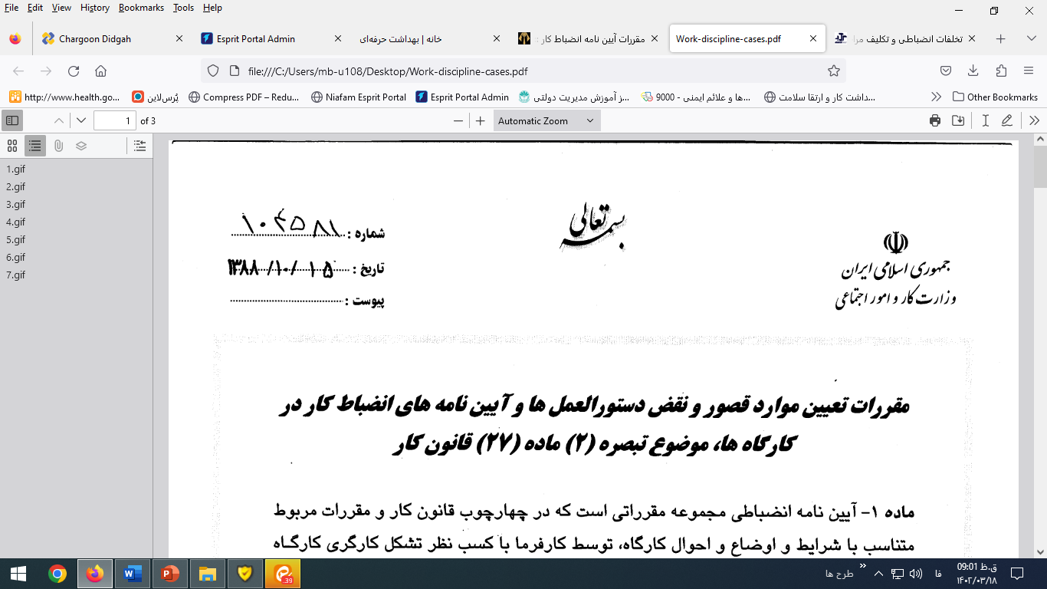
مقررات تعیین موارد قصور و نقص دستورالعمل ها و آیین نامه های انضباط کار در کارگاه ها، موضوع تبصره 2 ماده 27 قانون کار.

Slide 38
نکته مهم
کارفرما نمی تواند بدون نظر کمیته انضباطی راساً دستور به توبیخ و یا تذکر کارگر را صادر نماید. زیر فعل کارفرما مغایر با آیین نامه انضباطی است.
کلیه تصمیمات کمیته انضباطی کار(چه از لحاظ ماهوی و چه از لحاظ شکلی) قابل اعتراض در مراجع حل اختلاف می باشد.

Slide 39
ماده‌ 70 تامین اجتماعی
در صورت خاتمه قرارداد کار، کارفرما مکلف است برای هر سال سابقه و براساس آخرین حقوق معادل سی روز حقوق به عنوان مزایای پایان کار به وی پرداخت نماید(31)
فوت
بازنشستگی
از کار افتادگی کلی
انقضاء مدت
پایان کار
استعفاء
اگر خاتمه قرارداد در نتيجه كاهش توانايي هاي جسمي و فكري ناشي از كار كارگر
باشد، كارفرما مكلف است به نسبت هر سال سابقه خدمت، معادل دو ماه
آخرين حقوق به وي پرداخت كند(32)
هرگاه قرارداد كار براي مدت موقت و يا براي انجام كاري معين، منعقد شده باشد هيچ يك از طرفين به تنهايي حق فسخ آن را ندارد(25)
ماده 21
خاتمه قرارداد کار
هرگاه، كارگر در انجام وظايف محوله قصور ورزد و آئين نامه هاي انضباطي كارگاه را پس از تذكرات نقض نمايد، كارفرما حق دارد درصورت اعلام نظر مثبت شوراي اسلامي كار پس از تسویه کامل با کارگر، قرار داد كار را فسخ نمايد(27)
اخراج

Slide 40
ماده 85
برای صیانت نیروی انسانی و منابع مادی کشور رعایت دستورالعمل‌هایی که از طریق شورای عالی حفاظت فنی (‌جهت تأمین حفاظت‌فنی) و وزارت بهداشت، درمان و آموزش پزشکی (‌جهت جلوگیری از بیماری حرفه‌ای و تأمین بهداشت کار و کارگر و محیط کار) تدوین می‌شود، برای‌کلیه کارگاه‌ها، کارفرمایان، کارگران و کارآموزان الزامی است. ‌تبصره – کارگاه‌های خانوادگی نیز مشمول مقررات این فصل بوده و مکلف به رعایت اصول فنی و بهداشت کار می‌باشند.

Slide 41
برای صیانت نیروی انسانی و منابع مادی
ماده 85
دستورالعمل های
مصوبات شوراي عالي حفاظت فني
مصوبات وزارت بهداشت، درمان و آموزش پزشكي
جهت جلوگيري از بيماري هاي حرفه اي و تامين بهداشت كار و محيط كار
جهت تأمين حفاظت فني
برای
کارآموزان
کارگر
کارفرما
کارگاه
الزامی است
برگشت
وزارت بهداشت ،درمان وآموزش پزشکی مسئول برنامه ریزی،کنترل، ارزشیابی وبازرسی در زمینه بهداشت کار ودرمان کارگری بوده وموظف است اقدامات لازم را در این زمینه به عمل آورد. (تبصره1ماده 96)
کارگاههای خانوادگی نیز مشمول مقررات این فصل بوده ومکلف به رعایت اصول فنی وبهداشت کار می باشند(تبصره)

Slide 42
ماده 175
متخلفان از هر یک از موارد مذکور در مواد ۷۸ (‌قسمت اول) - ۸۰ - ۸۱ - ۸۲ و ۹۲ - برای هر مورد تخلف حسب مورد علاوه بر رفع‌ تخلف یا تادیه حقوق کارگر و یا هر دو در مهلتی که دادگاه با کسب نظر نماینده وزارت کار و امور اجتماعی تعیین خواهد کرد، به ازای هر کارگر به ترتیب‌ذیل محکوم خواهند شد: ۱ - برای تا ۱۰ نفر، ۳۰ تا ۱۰۰ برابر حداقل مزد روزانه یک کارگر ۲ - برای تا ۱۰۰ نفر نسبت به مازاد ۱۰ نفر، ۱۰ تا ۳۰ برابر حداقل مزد روزانه یک کارگر ۳ - برای بالاتر از ۱۰۰ نفر نسبت به مازاد ۱۰۰ نفر، ۵ تا ۱۰ برابر حداقل مزد روزانه یک کارگر. ‌در صورت تکرار تخلف، متخلفان مذکور به ۱.۱ تا ۱.۵ برابر حداکثر جرائم نقدی فوق و یا به حبس از ۹۱ روز تا ۱۲۰ روز محکوم خواهند شد.

Slide 43
ماده‌ 61 تامین اجتماعی
بيماريهاي‌ حرفه‌اي‌ به‌ موجب‌ جدولي‌ كه‌ به‌ پيشنهاد هيأت‌ مديره‌ به‌ تصويب‌ شوراي‌ عالي‌ سازمان‌ خواهد رسيد تعيين‌مي‌گردد مدت‌ مسئوليت‌ سازمان‌ تأمين‌ خدمات‌ درماني‌ نسبت‌ به‌درمان‌ هريك‌ از بيماريهاي‌ حرفه‌اي‌ پس‌ از تغيير كار بيمه‌شده به‌ شرحي‌ است‌ كه‌ در جدول‌ مزبور قيد مي‌شود.

Slide 44
ماده‌ 70 تامین اجتماعی
بيمه‌شدگاني‌ كه‌ طبق‌ نظر پزشك‌ معالج‌ غير قابل‌ علاج‌ تشخيص‌ داده‌ مي‌شوند پس‌ از انجام‌خدمات‌ توان‌بخشي‌ و اعلام‌ نتيجه‌ توان‌بخشي‌ يا اشتغال‌ چنانچه‌طبق‌ نظر كميسيونهاي‌ پزشكي‌ مذكور در ماده‌ 91 اين‌ قانون‌ توانائي‌خود را كلاً يا بعضاً از دست‌ داده‌ باشند به‌ ترتيب‌ زير با آنها رفتار خواهد شد.

Slide 45
ماده‌ 70 تامین اجتماعی
هر گاه‌ درجه‌ كاهش‌ قدرت‌ كار بيمه‌شده‌ 66درصد و بيشتر باشد از كارافتادة‌ كلي‌ شناخته‌ مي‌شود.
چنانچه‌ ميزان‌ كاهش‌ قدرت‌ كار بيمه‌شده‌ بين‌ 33 ‌تا 66 درصد و به‌ علت‌ حادثه‌ ناشي‌ از كار باشد از كارافتادة جزئي‌ شناخته‌ مي‌شود.
اگر درجه‌ كاهش‌ قدرت‌ كار بيمه‌شده‌ بين‌ 10‌ تا 33 ‌درصد بوده‌ و موجب‌ آن‌ حادثه‌ ناشي‌ از كار باشد استحقاق‌ دريافت‌ غرامت‌ نقص‌ مقطوع‌ را خواهد داشت‌.

Slide 46
ماده‌ 71 تامین اجتماعی
بیمه شده‌ای که در اثر حادثه ناشی از کار یا بیماری حرفه‌ای از کار افتاده کلی شناخته شود بدون در نظر گرفتن مدت پرداخت حق بیمه ‌استحقاق دریافت مستمری از کار افتادگی ناشی از کار را خواهد داشت.

Slide 47
ماده‌ 88 تامین اجتماعی
انجام خدمات بهداشتي مربوط به محيط كاربه عهده كارفرمايا است . بيمه شدگاني كه درمحيط كاربا مواد زيان آور ازقبيل گازهاي سمي ، اشعه وغيره تماس داشته باشند بايد حداقل هرسالي يكبار از طرف سازمان معاينه پزشكي شوند.

Slide 48
ماده‌ 91 تامین اجتماعی
براي‌ تعيين‌ ميزان‌ از كارافتادگي‌ جسمي‌ و روحي‌ بيمه‌شدگان‌ و افراد خانواده‌ آنها كميسيون‌هاي‌ بدوي‌ و تجديدنظر پزشكي‌ تشكيل‌ خواهد شد. ترتيب‌ تشكيل‌ و تعيين‌ اعضاء و ترتيب ‌رسيدگي‌ و صدور رأي‌ براساس‌ جدول‌ ميزان‌ از كارافتادگي‌ طبق آئين‌نامه‌اي‌ خواهد بود كه‌ به‌ پيشنهاد اين‌ سازمان‌ و سازمان‌تأمين‌ خدمات‌ درماني‌ به‌ تصويب‌ شوراي‌ عالي‌ مي‌رسد.

Slide 49
مهمترین عوامل و عناصر لازم برای تولید:
منابع طبیعی
سرمایه
نیروی انسانی
مهم ترین عنصر تولید
نیروی انسانی ماهرسالم
اساس توسعه پایدار

Slide 50
هدف کلی
حفظ و ارتقای سطح سلامت نیروی کار به عنوان یکی از معیارهای توسعه پایدار در کشور، افزایش دسترسی و پوشش عادلانه در زمینه مراقبت های سلامت شاغلین انجام معاینات سلامت شغلی با کیفیت مناسب و هزینه اثر بخشی قابل قبول زیر نظر دانشگاه ها و دانشکده های علوم پزشکی

Slide 51
مهم ترین اهداف معاينات بدو استخدام
تعیین استعداد و قابلیت های فرد برای کار مورد نظر
تشخیص بیماری ها و درمان آنها
حفظ سلامت دیگر کارگران
تعیین بیماری ها و نواقص پیشین متقاضی و ثبت در پرونده پزشکی
کشف بیماری های سرایت کننده کارگر و جلوگیری از پخش آنها
تعین لزوم دفعات و فاصله های معاینه های بعدی

Slide 52
مهمترین اهداف معاينات دوره اي
- تشخيص زودرس بيماريهاي ناشي از کار - درمان به هنگام و جلوگيري از بيماريهاي شغلي - توصيه براي تغيير شغل و يا محدود کردن کار کارگران بيمار - جلوگيري از انتقال و انتشار بيماريهاي قابل انتقال - پيش گيري از بروز بيماريهاي حرفه اي در افرادي که کار مشابه دارند. - مطالعه اثرات عوامل زيان آور محيط کار بر روي کارگران - ارزشيابي روشهاي پيش گيري و ايمني

Slide 53
چگونگی انجام معاینات
تعیین تناسب شغلی و نظریه نهایی برای شاغلین مشمول« راهنمای خطر ابتلا به بیماری به اقتضای نوع کار» در واحد های کاری با مواجهات خطرناک(ریسک) غیر قابل تحمل از قبیل مواد سرطانزا و تراتوژن همچون آزبست، سیلیس، فلزات سنگین، ترکیبات نوروتوکسیک، اشعه یونیزان و شاغلین فعال در مشاغل حساس از نظر ایمنی که مسئولیت جان افراد را به عهده دارند(Safety Sensitive ) می بایست توسط متخصص طب کار صورت پذیرد.(5-9)

Slide 54
معاينات خروج از كار
زماني كه كارگر به دليل بازنشستگي و يا تغيير شغل به هر دليلي از يك محيط كاري خارج مي شود لازم است به منظور ارزيابي وضعيت سلامت فردي، مورد معاينه پزشك قرارگرفته و تست ها و آزمايشات لازم- بر اساس خطرات محيط كار- از وي بعمل آيد.اين امر به جهت آگاهي فرد و ارائه آموزش هاي لازم در رابطه با پيگيري هاي احتمالي مورد نياز در آينده – به ويژه در رابطه با موادي مثل سيليس، آزبست و مواد سرطان زا- و هم چنين عدم انتساب بيماري هاي ايجاد شده در آينده به شغل مذكور، انجام مي شود.

Slide 55
معاینات سلامت شغلی
معاینات بدو شروع به کار
معاینات دوره ای
معاینات موردی
آزمایشات به معنی معاینات سلامت شغلی نیست

Slide 56
مراحل انجام معاینات
اندازه گیری و ارزیابی عوامل زیان آور
بازدید محیط کار و شناسنامه شغلی(طراحی معاینات)
تکمیل فرم معاینات سلامت شغلی با حضور کارگر
معاینه بالینی توسط پزشک مجاز
درخواست پاراکلینیک
انجام پاراکلینیک در مراکزمجاز
مشاهده پاراکلینیک توسط پزشک معاین
درج نتایج در پرونده
معاینه نهایی ارجاعات احتمالی
اعلام نظریه

Slide 57
مراحل انجام معاینات
ثبت در سامانه
استخراج خلاصه نتایج
اعلام به شاغل
اعلام به مرکز بهداشت تا قبل از پایان سال
تجزیه و تحلیل معاینات
طرح در کمیته حفاظت فنی و بهداشت کار
پیگیری ارجاعات
بایگانی

Slide 58
روش های انجام معاینات سلامت شغلی
پزشک عمومی دوره دیده طب کار
الف) واحد کاری
ب) مطب
د)همکار متخصص طب کار،مرکز تخصصی طب کار
متخصص طب کار
الف) واحد کاری
ب) مطب
ج) مرکز تخصصی طب کار
مراکز دولتی
الف)مرکز خدمات جامع سلامت امیر المومنین
ب)پزشک خانواده

Slide 59
مدارک صدور مجوز پزشک عمومی
دانشنامه پزشکی
پروانه مطب قم
باز آموزی مدون طب کار دو سال اخیر
تصویر کارت ملی و کارت نظام پزشکی
عدم سوء پیشینه از نظام پزشکی
آزمایش عدم اعتیاد
پرداخت هزینه صدور

Slide 60
مراکز پاراکیلینک
ادیومتری
اسپیرومتری
اپتومتری
رادیولوژی
آزمایشگاه تشخیص طبی

Slide 61
عوامل موثر در تجویز پاراکلینیک در معاینات سلامت شغلی
خصوصیات فردی
سوابق شغلی
سوابق بيماري فرد
مواجهات شغلی(عوامل زيان آور محيط كار)
يافته هاي باليني ،شكايات كارگر
خصوصيات ويژه شغلي فرد

Slide 62
آزمایشات و خدمات پاراکلینیک
لزوم انجام کلیه اقدامات آزمایشگاهی و پاراکلینیکی بر اساس شواهد علمی و تنها در صورت ضرورت و ذکر علت انجام می پذیرد.(ماده 10)
انجام تست های پاراکلینیک از جمله اسپیرومتری، ادیومتری، انواع رادیوگرافی، آزمایش های تشخیص طبی و نظایر آن بر اساس ضوابط و دستورالعمل های جاری معاونت درمان صورت می گیرد و نیز تفسیرتست هایی نظیر اسپیرومتری و ادیومتری بر اساس ضوابط و مقررات ابلاغی معاونت یاد شده انجام خواهد شد.(ماده11)

Slide 63
نحوه انجام آزمایشات و اقدامات تشخیصی
انجام ادیومتری صرفا برای کارگران دارای مواجهه با سرو صدای بیش از حد مراقبت(اقدام) بر اساس آخرین ابلاغ کتابچه حدود مجاز و افراد با مواجهه با مواد شیمیایی اتوتوکسیک، افراد با حساسیت بالا به سروصدا، کارگران با افت شنوایی مطابق پرونده پزشکی، و همچنین مشاغلی که شنوایی شاغل جنبه ایمنی داشته باشد.

Slide 64
نحوه انجام آزمایشات و اقدامات تشخیصی
انجام اسپیرومتری صرفا در افراد با مواجهه با آلاینده های تنفسی، افراد دارای سابقه بیماری های تنفسی مطابق پرونده پزشکی و افراد نیازمند تعیین ظرفیت ریوی با توجه به نیاز شغلی نظیر شغل های نیازمند استفاده از رسپیراتور

Slide 65
نحوه انجام آزمایشات و اقدامات تشخیصی
انجام آزمایشات پاراکیلینیک با در نظر گرفتن دستورالعمل برنامه ملی پیشگیری و کنترل بیماری های غیر واگیر ابلاغیه معاون بهداشت وزارت بهداشت و تامین مستندات سلامت پایه فرد
انجام نوار قلب صرفا در شاغلین دارای مواجهه کاردیوتوکسیک و شاغلین دارای سابقه بیماری های قلبی بر اساس پرونده پزشکی و یا شک به بیماری قلبی در حین
ایراپن
خطر سنجی سکته های قلبی و مغزی در ده سال آینده
جنسیت، سن، وزن، مصرف دخانیات، چربی خون ، دیابت و فشارخون

Slide 66
نحوه انجام آزمایشات و اقدامات تشخیصی
انجام سایر اقدامات پاراکلینیک مستند بر نوع مواجهات شناسایی شده و نیاز شاغل با ذکر علت
انجام هر یک از موارد ذکر شده در بند های قبل برای افراد غیر مشمول ممنوع می باشد.

Slide 67
مراحل انجام معاینات سلامت شغلی
اندازه گیری و ارزیابی عوامل زیان آور محیط کار
تکمیل فرم معاینات توسط فرد مجاز
انجام معاینات بالینی و ثبت در فرم توسط پزشک مجاز
درخواست آزمایشات پاراکلنیکی
انجام آزمایشات در مراکز مجاز
درج نتایج آزمایشات در فرم معاینات
معاینه نهایی و اعلام نظریه نهایی توسط متخصص طب کار
استخراج خلاصه نتایج
تجزیه و تحلیل حداقل سه سال معاینات و ارسال به مرکز بهداشت
انجام ارجاعات احتمالی
طرح در کمیته حفاظت فنی و بهداشت کار به منظور تصمیم گیری عوارض شغلی احتمالی

Slide 68
نکات مهم
معاینات سلامت شغلی و پرونده پزشکی از جمله اسناد رسمی است. و در صورت تایید مرکز بهداشت قابل استناد قضایی می باشد.
خط خوردگی و لاک گرفتگی
نظارت حین معاینات

Slide 69
استناد های قانونی

Slide 70
ماده32
ماده 92 قانون کار
ماده 2
ماده 1
تبصره یک ماده 96
ماده 175
ماده 27
ماده 85
ماده 4
ماده‌ 91 تامین اجتماعی
ماده 3 تامین اجتماعی
ماده 90 تامین اجتماعی
ماده‌ 88 تامین اجتماعی
ماده‌ 71 تامین اجتماعی
ماده‌ 70 تامین اجتماعی
ماده‌ 61 تامین اجتماعی
کلیه واحد های موضوع ماده 85 این قانون که شاغلین در آنها به اقتضـــای نوع کار در معرض بروز بیمـــاریهای ناشی از کــار قراردارند باید برای همه افراد مذکور پرونده پزشکی تشکیل دهند وحداقل سالی یکبار توسط مراکز بهداشتی درمانی ازآنها معاینه وآزمایشهای لازم رابه عمل آورند .ونتیجه را در پرونده کارگاه ضبط نمایند .

Slide 71
وظیفه
مخاطبان این قانون
فراهم کردن شرایط انجام
کارفرمایان
انجام معاینات
شاغلین
نظارت و گزارش تخلف
وزارت بهداشت
جریمه متخلف
دستگاه قضایی
تغییر شغل
اداره کار
کلیه واحد های موضوع ماده 85 این قانون که شاغلین در آنها به اقتضـــای نوع کار در معرض بروز بیمـــاریهای ناشی از کــار قراردارند باید برای همه افراد مذکور پرونده پزشکی تشکیل دهند وحداقل سالی یکبار توسط مراکز بهداشتی درمانی ازآنها معاینه وآزمایشهای لازم رابه عمل آورند .ونتیجه را در پرونده کارگاه ضبط نمایند .

Slide 72
ماده 92
کلیه واحد های موضوع ماده 85 این قانون که شاغلین در آنها به اقتضـــای نوع کار در معرض بروز بیمـــاریهای ناشی از کــار قراردارند باید برای همه افرا د مذکور پرونده پزشکی تشکیل دهند وحداقل سالی یکبار توسط مراکز بهداشتی درمانی ازآنها معاینه وآزمایشهای لازم رابه عمل آورند .ونتیجه را در پرونده کارگاه ضبط نمایند .
معاینات بدواستخدام
تشکیل پرونده پزشکی
شاغلین
کارگران
معاینات دوره ای
کارآموزان
حداقل سالی یکبار
هزینه

Slide 73
تبصره 1 ماده 92
چنانچه باتشخیص شورای پزشکی نظر داده شود که فرد معاینه شده به بیماری ناشی از کـــــار مبتــــلا یا در معرض ابتلا باشد کارفرمــا ومسئولین مربوطه مکلفند کـــاراورا براســــــاس نظریه شورای پزشـــکی مذکور بدون کاهش حق السعی ،درقسمت مناسب دیگری تــعیین نمایند .

Slide 74
تبصره 2 ماده 92
‌ در صورت مشاهده چنین بیمارانی، وزارت کار و امور اجتماعی مکلف به بازدید و تایید مجدد شرایط فنی و بهداشت و ایمنی محیط کار‌خواهد بود.

Slide 75
تشکیل پرونده پزشکی
معاینات بدواستخدام
ماده 90 تامین اجتماعی
افراد شاغل‌ در كارگاهها بايد قابليت‌ و استعداد جسماني‌متناسب‌ با كارهاي‌ مرجوع‌ داشته‌ باشند بدين‌ منظور كارفرمايان ‌مكلفند قبل‌ از به‌ كار گماردن‌ آنها ترتيب‌ معاينه‌ پزشكي‌ آنهارا بدهند.
هزینه

Slide 76
ماده 90 تامین اجتماعی(ادامه)
در صورتي‌ كه‌ پس‌ از استخدام‌ مشمولين‌ قانون‌ معلوم‌ شود كه‌نامبردگان‌ در حين‌ استخدام‌ قابليت‌ و استعداد كار مرجوع‌ رانداشته‌ و كارفرما در معاينه‌ پزشكي‌ آنها تعلل‌ كرده‌ است‌ وبالنتيجه‌ بيمه‌شده‌ دچار حادثه‌ شده‌ و يا بيماريش‌ شدت‌ يابدسازمان‌ تأمين‌ خدمات‌ درماني‌ و اين‌ سازمان‌ مقررات‌ اين‌ قانون‌را درباره‌ بيمه‌شده‌ اجرا و هزينه‌هاي‌ مربوط‌ را از كارفرماطبق‌ ماده‌ 50 اين‌ قانون‌ مطالبه‌ و وصول‌ خواهند نمود.

Slide 77
معاینات دوره ای
حداقل سالی یکبار
شرکت های شیمیای شش ماه یکبار

Slide 78
آئين نامه اجرايي كنترل و نظارت بهداشتي بر سموم و مواد شيميايي
ماده 10 – سازندگان ، فرموله كنندگان ، بسته بندي كنندگان و حمل كنندگان سموم و مواد شيميايي و شركتهاي دفع آفات نباتي و خانگي مكلفند كارگاه انبار و كارگران خود را از هر حيث به وسايل و تجهيزات بهداشتي و حفاظتي مطابق با دستورالعمل هاي مراجع ذيصلاح مجهز كنند.
تبصره – معاينات دوره‌اي محلها وافراد فوق الذكر حداقل هر شش ماه يكبار الزامي است.انجام معاينات دوره‌اي به عهده كارفرما مي باشد.

Slide 79
وظیفه کارفرما
انجام معاینات سلامت شغلی
اگر کارگر رعایت نکردند
معرفی به مرکز بهداشت

Slide 80
اگر کارگر از انجام معاینات سلامت شغلی خوداری نماید؟
قبل از اتمام مهلت قانونی انجام معاینات مراتب را به مرکز بهداشت گزارش کند
بازرس بهداشت حرفه ای بازدید و بررسی صحت ادعا و رویت مدارک، تشکیل جلسه با کارگران و بیان مراتب قانونی به آنها و تنظیم صورت جلسه

Slide 81
وظیفه کارفرما
انجام معاینات سلامت شغلی
اگر کارفرما رعایت نکرد
معرفی به مراجع قضایی مطابق ماده 175 قانون کار

Slide 82
معاینات سلامت شغلی
معاینات سلامت شغلی انجام دادی؟
طبق چه قانونی؟ 92 قانون کار
بیار ببینم
قبول نداری؟
برای اطمینان از انجام و صحت آن
اگر انجام ندهیم؟ مطابق ماده 175 به دادگاه معرفی می شوید.
پس شما وظیفه ات را انجام بده سه بار این مکالمه انجام شد.

Slide 83
معاینات سلامت شغلی
آیا معاینات سلامتی شغلی کارگران را انجام داده اید؟
طبق چه قانونی؟
ماده .....
اگر انجام نداده باشیم؟
معرفی به دادگاه
طبق چه قانونی
ماده....
شما بفرست دادگاه
سال دوم هم...
سال سوم هم...
کارفرما محکوم به 120 روز زندان

Slide 84
چرا نمی توان از دفترچه بیمه برای انجام معاینات سلامت شغلی استفاده کرد؟

Slide 85
ماده 3 تامین اجتماعی
تأمین‌ اجتماعی‌ موضوع‌ این‌ قانون‌ شامل‌ موارد زیر می‌باشد:
1- حوادث‌ و بیماری‌ها
2- بارداری‌
3- غرامت‌ دستمزد
4- از كارافتادگی‌
5- بازنشستگی‌
6- مرگ‌
بهداشت از موضوعات نمی باشد.
معاینات بهداشت محسوب می شود

Slide 86
سئوال
آیا انجام معاینات سلامت شغلی برای کلیه شاغلین الزامی است؟
خیر

Slide 87
ماده 92
کلیه واحد های موضوع ماده 85 این قانون که شاغلین در آنها به اقتضـــای نوع کار در معرض بروز بیمـــاری‌های ناشی از کــار قراردارند باید برای همه افرا د مذکور پرونده پزشکی تشکیل دهند وحداقل سالی یکبار توسط مراکز بهداشتی درمانی ازآنها معاینه وآزمایشهای لازم رابه عمل آورند .ونتیجه را در پرونده کارگاه ضبط نمایند .

Slide 88
سئوال
آیا انجام معاینات سلامت شغلی با بافنده قالی (کارگاه خانگی) در شهر یا روستا الزامی است ؟
آیا انجام معاینات سلامت شغلی برای کارگران روز مزد الزامی است ؟

Slide 89
سئوال
هزینه معاینات سلامت شغلی با کارگر است یا کارفرما؟
معاینات بدواستخدام
معاینات دوره ای
ماده 92
ماده 90

Slide 90
سئوال
هزینه ارجاعات معاینات سلامت شغلی با کارگر است یا کارفرما؟

Slide 91
دستورالعمل معاینات سلامت شغلی

Slide 92
آمار استانی 96 تا کنون
سیلیکوزیس 4 نفر
افت شنوایی 3513 نفر
سابقه کمردرد و در حال حاضر نیز دارد 541 نفر
سرطان بیش از یک سال 11 نفر
سرطان کمتراز یک سال 3 نفر
سرب خون بالا بدون علامت 110 نفر

Slide 93
وظیفه بازرسان قبل،حین،بعداز بازرسی
مطالعه پرونده
سامانه جامع بازرسی سامح
وضعیت ساختمانی
وضعیت تاسیسات(تهویه، روشنایی،زباله ، فاضلاب
وضعیت تسهیلات
عوامل زیان آور
اندازه گیری های انجام شده
معاینات سلامت شغلی

Slide 94
هدف
حفظ و ارتقای سطح سلامت نیروی کار به عنوان یکی از معیارهای توسعه پایدار در کشور، افزایش دسترسی و پوشش عادلانه در زمینه مراقبت های سلامت شاغلین انجام معاینات سلامت شغلی با کیفیت مناسب و هزینه اثر بخشی قابل قبول زیر نظر دانشگاه ها و دانشکده های علوم پزشکی

Slide 95
دامنه کاربرد
کلیه شاغلینی که به اقتضای نوع کار اعم از صنعتی، کشاورزی، خدماتی و نظایر آن در معرض بروز بیماری های ناشی از کار قرار دارند

Slide 96
مسئول نظارت بر اجرای دستورالعمل
نظارت عالی با مرکز سلامت محیط و کار
مسئولیت اجرا و نظارت در حوزه تحت پوشش با معاونت بهداشت دانشگاه علوم پزشکی
مرکز بهداشت
مسئول بهداشت حرفه ای واحد کار

Slide 97
حدود فعالیت
کلیه پزشکان متخصص طب کار و پزشکان عمومی که مجوز معاینات سلامت شغلی در مطب را دارند، طرفا مجاز به انجام معاینات در محل مطب خود هستند.
پزشکان دارای سایر مدارک تخصصی پزشکی مجاز به انجام معاینات سلامت شغلی نمی باشند.

Slide 98
مراحل انجام معاینات
اندازه گیری و ارزیابی عوامل زیان آور
بازدید محیط کار و طراحی معاینات
تکمیل فرم معاینات سلامت شغلی با حضور کارگر
معاینه بالینی توسط پزشک مجاز
درخواست پاراکلینیک
انجام پاراکلینیک در مراکزمجاز
مشاهده پاراکلینیک توسط پزشک معاین
درج نتایج در پرونده
معاینه نهایی ارجاعات احتمالی
اعلام نظریه
ثبت در سامانه و اخذ کد رهگیری
استخراج نتایج
اعلام به شاغل
بایگانی

Slide 99
فرم معاینات سلامت شغلی
نام کارفرما

Slide 100
سوابق شغلی

Slide 101
اندازه گیری عوامل زیان آورشغلی
میزان مواجهه
مدت مواجهه
نوع عامل
حفاظت ها ، برنامه های کنترلی

Slide 102
نوع صدا
صداي ممتد: اصواتي كه با شدت و كيفيت ثابت براي مدت نسبتا طولاني توليد شده و تغييرات آن كمتر از 3 دسي بل است مانند ماشين چاپ ، ماشين بافندگي و...
صداي نوساني: سر و صداي ممتدي كه در آن شدت صوت بيش از 3 دسي بل تغيير مي كند مانند سر و صداي ترافيك.
صداي متناوب: صدایی است که براي مدت زمان كوتاهي توليد مي شود و شدت آن متناوباً به صداي زمينه اي مي رسد ؛ مانند زنگ تلفن.
صداي كوبه اي و ضربه اي: اصوات ضربه ای با زمان تکرار کمتر از 2 ثانیه، در فرکانس های یک سوم اکتاوباند از 1 تا 80 هرتز، نباید مقدار سقف تراز فشار صوت از( C )db 145 فراتر رود. علاوه بر آن، تراز کلی فشار صوتی وزن نیافته نباید از مقدار سقف (C)dB 150 افزون گردد.

Slide 103
سابقه شخصی، خانوادگی و پزشکی

Slide 104
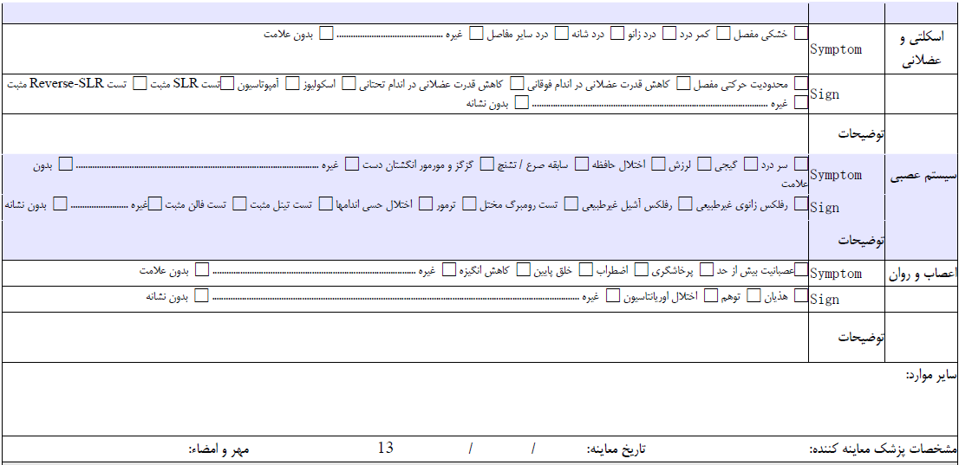
معاینات بالینی

Slide 105
عوامل موثر در تجویز پاراکلینیک در معاینات سلامت شغلی کدام است؟
سوابق شخصي(خصوصیات فردی، سابقه بیماری)
سوابق شغلی
سوابق بيماري فرد
مواجهات شغلی(عوامل زيان آور محيط كار)
يافته هاي باليني ،شكايات كارگر
خصوصيات ويژه شغلي فرد

Slide 106
نحوه انجام آزمایشات و اقدامات تشخیصی
انجام ادیومتری صرفا برای کارگران دارای مواجهه با سرو صدای بیش از حد مراقبت(اقدام) بر اساس آخرین ابلاغ کتابچه حدود مجاز و افراد با مواجهه با مواد شیمیایی اتوتوکسیک، افراد با حساسیت بالا به سروصدا، کارگران با افت شنوایی مطابق پرونده پزشکی، و همچنین مشاغلی که شنوایی شاغل جنبه ایمنی داشته باشد.

Slide 107
آزمایشات و خدمات پاراکلینیک
لزوم انجام کلیه اقدامات آزمایشگاهی و پاراکلینیکی بر اساس شواهد علمی و تنها در صورت ضرورت و ذکر علت انجام می پذیرد.(ماده 10)
انجام تست های پاراکلینیک از جمله اسپیرومتری، ادیومتری، انواع رادیوگرافی، آزمایش های تشخیص طبی و نظایر آن بر اساس ضوابط و دستورالعمل های جاری معاونت درمان صورت می گیرد و نیز تفسیرتست هایی نظیر اسپیرومتری و ادیومتری بر اساس ضوابط و مقررات ابلاغی معاونت یاد شده انجام خواهد شد.(ماده11)

Slide 108
نحوه انجام آزمایشات و اقدامات تشخیصی
انجام آزمایشات پاراکیلینیک با در نظر گرفتن دستورالعمل برنامه ملی پیشگیری و کنترل بیماری های غیر واگیر ابلاغیه معاون بهداشت وزارت بهداشت و تامین مستندات سلامت پایه فرد
انجام نوار قلب صرفا در شاغلین دارای مواجهه کاردیوتوکسیک و شاغلین دارای سابقه بیماری های قلبی بر اساس پرونده پزشکی و یا شک به بیماری قلبی در حین
خطر سنجی سکته های قلبی و مغزی در ده سال آینده
جنسیت، سن، وزن، مصرف دخانیات، چربی خون ، دیابت و فشارخون

Slide 109
چگونگی انجام معاینات
تبصره:مشاغل حساس (Safety Sensitive ) ذکر شده به صورت سالیانه به پیشنهاد مرکز سلامت محیط و کار و تایید معاونت بهداشت وزارت متبوع به دانشگاههای علوم پزشکی ابلاغ می گردد.

Slide 110
آزمایشات تشخیص طبی

Slide 111
دستورالعمل جمع آوری نمونه درمحیط خارج از آزمایشگاه

Slide 112
در زمان خونگیری
آزمایش خون
لیست گرفتن
نام و مشخصات اپراتور خونگیر یاد داشت شود
سانتریفوژ کردن نمونه ها
زمان رساندن نمونه به آزمایش گاه
وسایل حمل نمونه به آزمایشگاه

Slide 113
خصوص صلاحيت افرادي كه جهت آزمايش هاي طب كار مي‌توانند نمونه گيري نمايند
1- افراد مجاز به نمونه گيري در آزمايشگاه تشخيص طبي كاردان آزمايشگاه يا رشته هاي مرتبط (بهياري يا پرستاري ) مي باشد. كه صلاحيت آن ها بايد به تاييد مسئول فني آزمايشگاه رسيده باشد.
2- نمونه هاي خون بايد حداكثر تا دو ساعت پس از نمونه گيري با رعايت تمهيدات لازم نظير شرايط پايداري متغير هاي مورد آزمايش و رعايت اصول ايمني ، در دماي اتاق ( مگر در موارد خاص كه نياز به زنجيره سرد دارد ) به آزمايشگاه منتقل شوند . در صورتي كه نتوان در محدوده زماني فوق ، نمونه خون را ارسال نمود بايد نمونه خون كامل پس از جدا سازي سرم و نمونه با ماده ضد انتقاد ، در دماي 2-8 درجه نگهداري كردد و با رعايت پايداري نمونه به آزمايشگاه ارسال گردد.

Slide 114
شرايط نگهداري و نحوه انتقال نمونه خون به ازمايشگاه
آزمونCBC : نمونه تا 4 ساعت در دماي اتاق (18-24درجه سانتي گراد) پايداري است چنانچه در مدت زمان فوق مورد آزمايش قرار نگيرد ، گسترش خون محيطي بايد تهيه شده و سپس نمونه در يخچال نگهداري شده كه به مدت 24 ساعت پايدار است .
- آزمونESR : نمونه تا 2 ساعت در دماي اتاق پايدار است چنانچه در مدت زمان فوق مورد آزمايش قرار نگيرد تا 12 ساعت در يخچال پايدار است .
- شمارش رتيكولوسيت : نمونه تا 6 ساعت در دماي اتاق پايدار است چنانچه در مدت زمان فوق مورد آزمايش قرار نگيرد تا 12 ساعت در يخچال پايدار است .
- تعيين گروه هاي خوني : نمونه تا 7 روز در يخچال پايدار است .

Slide 115
شرايط نگهداري و نحوه انتقال نمونه خون به ازمايشگاه
- آزمون هاي بيوشيمي خون : ( قند ، اوره ، اسيد اوريك ، كلسترول ، تري گلسيريد ، كراتينين ، آلبومين ، پروتئينCK'ALP'LDH'Billrubn'ALT'AST) )
نمونه حداكثر تا 2 ساعت پس از نمونه گيري در شرايط دماي اتاق بايد به آزمايشگاه ارسال گردد در غير اينصورت سرم جدا گشته تا زمان انتقال در دماي يخچال نگهداري گردد.
- نمونه ها در ظروف در پوش دار و در جالوله ايي مناسب بايد به نحوي حمل و نقل شده تا كمترين اسيب به نمونه از نظر ايجاد تكان شديد هموليز ، مجاورت به نور خورشيد صورت گيرد./
مدير كل آزمايشگاه مرجع سلامت

Slide 118
بینایی سنجی

Slide 119
ادیومتری

Slide 120
نحوه انجام آزمایشات و اقدامات تشخیصی
انجام ادیومتری صرفا برای کارگران دارای مواجهه با سرو صدای بیش از حد مراقبت(اقدام) بر اساس آخرین ابلاغ کتابچه حدود مجاز و افراد با مواجهه با مواد شیمیایی اتوتوکسیک، افراد با حساسیت بالا به سروصدا، کارگران با افت شنوایی مطابق پرونده پزشکی، و همچنین مشاغلی که شنوایی شاغل جنبه ایمنی داشته باشد.

Slide 121
زمان شنوایی سنجی
ضروري است شنوایی سنجی هاي دوره اي حتي الامكان در ساعات پاياني شيفت كاري انجام شوند. زيرا هدف از انجام شنوایی سنجی هاي دوره اي، شناسايي افراد داراي TTS ( Transient Threshold Shift ) در ادیوگرام است و بنابراين در صورتي كه اديوگرام دوره اي در ساعات اوليه يا قبل از شروع كار در شيفت انجام شوند تعداد زيادي از افراد حساس به صوت (داراي TTS )شناسايي نخواهند شد.

Slide 122
زمان شنوایی سنجی
معاینات بدو شروع به کار قبل از مواجهه(قبل از شیفت)

Slide 123
شنوایی سنجی
ادیو گرام در پرونده نگهداری شود
فرم ادیوگرام بايد حداقل داراي مشخصات ذيل باشد:
نام و نام خانوادگي- نام پدر- سن- محل كار- شغل- تاريخ آزمايش- ساعت آزمايش- بعد از شيفت كار در حين كار بعد از استراحت 
انجام تست در فركانس هاي ذيل ضروری می باشد:
500 – 1000 – 2000 – 3000 – 4000- 6000 – 8000-
نتیجه اتوسکوپی باید در برگه ادیوگرام ثبت شود.

Slide 124
نحوه انجام آزمایشات و اقدامات تشخیصی
انجام ادیومتری صرفا برای کارگران دارای مواجهه با سرو صدای بیش از حد مراقبت(اقدام) بر اساس آخرین ابلاغ کتابچه حدود مجاز و افراد با مواجهه با مواد شیمیایی اتوتوکسیک، افراد با حساسیت بالا به سروصدا، کارگران با افت شنوایی مطابق پرونده پزشکی، و همچنین مشاغلی که شنوایی شاغل جنبه ایمنی داشته باشد.

Slide 125
شنوایی سنجی
قبل از انجام تست، تطبیق فرد مراجعه كننده با فرد معرفی شده در فرم معاينات عكس دار، الزامی است.
انجام اديومتري فقط در مطب مجاز است و براي انجام اديومتري در ساير مكانها بايد تأييديه مجاز مربوطه دريافت شود.
انجام اديومتري فقط با دستگاهي كه مشخصات آن اعلام شده مجاز مي باشد .
انجام اتوسکپی

Slide 126
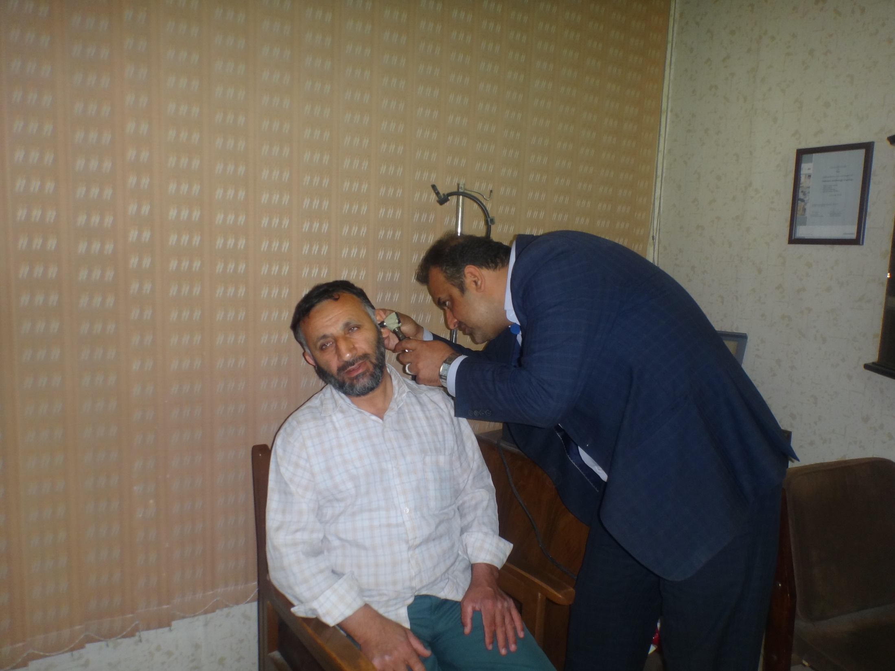

Slide 128
شنوایی سنجی
دستگاه از نوع دو كاناله باشد.
دستگاه حداقل قابلیت اندازه گیری و تست راه هوایی و استخوانی شنوایی را داشته باشد.
اتاقك داراي شرايط اكوستيكي مناسب باشد.
ارائه گواهي تست صدای اتاقك اکوستيك در ابتدا و سپس سالیانه الزامی است.
اعلام مدل دستگاه و شماره سريال دستگاه شنوايي سنجي ضروری می باشد و در صورت تغيير دستگاه در هر زمان، مشخصات دستگاه جديد با گواهي كاليبراسيون به معاونت بهداشتي ارائه و تأييديه دريافت شود.
ارائه كاليبراسيون دستگاه شنوايي سنجي در ابتدا، و سپس كاليبراسيون سالانه در مراكز مجاز و ارائه تصوير برابر با اصل گواهينامه كاليبراسيون به معاونت بهداشتی الزامی است.

Slide 129
دستورالعمل داخلی صدا سنجی در اتاقک اکوستیک

Slide 130
مقدمه
ادیومتری غربالگری از رایج ترین آزمون های انجام شونده در معاینات سلامت شغلی کارگران می باشد. این آزمون با فواصل یک ساله و در بعضی موارد با فاصله شش ماهه در شاغلینی انجام می شود که میزان مواجهه آنها با صدا از حد مجاز توصیه شده بیشتر باشد. هدف اصلی از انجام ادیومتری دوره ای، کشف زودهنگام کاهش شنوایی ناشی از صوت در مراحل اولیه و قابل برگشت (TTS ) می باشد.

Slide 131
مقدمه(ادامه)
با توجه به شرایط محیط های صنعتی و عدم امکان مراجعه حضوری کارگران به مراکز انجام معاینات دوره ای، اغلب معاینات دوره ای و تست های شنوایی در محل واحد های صنعتی انجام می شود و در بسیاری از کارخانجات، اتاق آکوستیک استاندارد وجود ندارد. بنابراین سوال این است که:

Slide 132
ادیومتری در صنعت در چه مکانی با چه خصوصیاتی انجام شود؟
استفاده از اتاقک آکوستیک سیار یا ثابت

Slide 133
ادیومتری در صنعت در چه مکانی با چه خصوصیاتی انجام شود؟
در مورد شرايط استاندارد اكوستيك به ويژه در رابطه با اديومتري تشخيصي انستيتو استاندارد ملي آمريكاANSI)) قوانينی را درنظر گرفته است كه در جدول زير مشاهده مي كنيد.

Slide 134
ANSI standard for audiometric test room

Slide 135
حد مراقبت
منظور مقادیری است که مراقبت های پیشگیرانه و احتیاطی در مواجهه با عامل زیان آور شروع گردد. این مراقبت ها شامل تدابیر مدیریتی، پزشکی، فنی و حفاظت فردی می باشد تا از صدمات ناشی از مواجهه افراد حساس و مواجهه های توام با عوامل تشدید کننده جلوگیری شود.
حد مراقبت برای شروع اجرای برنامه حفاظت شنوایی است.

Slide 136
افت شنوایی ناشی از مواجهه با مواد شیمیایی
انجام شنوایی سنجی دوره ای شاغلین در محیط هایی که علاوه بر مواجهه صدا، با مواد شیمیایی نظیر تولوئن، سانید هیدروژن، مونواکسید کربن، استیرن، گزیلن، سرب، منگنز، ان بوتیل الکل دارند انجام می شود.

Slide 137
اثرات سینرژیک
در صورتیکه فرد به طور همزمان با سایر عوامل فیزیکی یا حتی شیمیایی تشدید کننده اثرات این عوامل مواجهه داشته باشد حد مجاز به حد مراقبت (اقدام ) کاهش پیدا می کند.(صفحه 167 کتاب حدود مجاز مواجهه شغلی)

Slide 138
دستورالعمل

Slide 139
نحوه انجام آزمایشات و اقدامات تشخیصی
انجام اسپیرومتری صرفا در افراد با
مواجهه با آلاینده های تنفسی
افراد دارای سابقه بیماری های تنفسی مطابق پرونده پزشکی و افراد نیازمند تعیین ظرفیت ریوی با توجه به نیاز شغلی نظیر شغل های نیازمند استفاده از رسپیراتور

Slide 142
نحوه انجام آزمایشات و اقدامات تشخیصی
انجام اسپیرومتری صرفا در افراد با
مواجهه با آلاینده های تنفسی
افراد دارای سابقه بیماری های تنفسی مطابق پرونده پزشکی
افراد نیازمند تعیین ظرفیت ریوی با توجه به نیاز شغلی نظیر شغل های نیازمند استفاده از رسپیراتور

Slide 143
فرم معاینات قسمت معاینه بالینی

Slide 144
نحوه انجام آزمایشات و اقدامات تشخیصی
انجام اسپیرومتری صرفا در افراد با
مواجهه با آلاینده های تنفسی
افراد دارای سابقه بیماری های تنفسی مطابق پرونده پزشکی
افراد نیازمند تعیین ظرفیت ریوی با توجه به نیاز شغلی نظیر شغل های نیازمند استفاده از رسپیراتور

Slide 145
راهنمای انجام معاینات پزشکی ویژه استفاده از تجهیزات حفاظت تنفسی

Slide 146
اسپیرومتری

Slide 147
اندازه گیري های اسپیرومتر

Slide 148
اندازه گیري های اسپیرومتر

Slide 149
نحوه انجام آزمایشات و اقدامات تشخیصی
انجام اسپیرومتری صرفا در افراد با مواجهه با آلاینده های تنفسی، افراد دارای سابقه بیماری های تنفسی مطابق پرونده پزشکی و افراد نیازمند تعیین ظرفیت ریوی با توجه به نیاز شغلی نظیر شغل های نیازمند استفاده از رسپیراتور

Slide 150
شرایط اسپیروگرام
فرم اسپيروگرام بايد حداقل داراي مشخصات ذيل باشد:
نام و نام خانوادگي- نام شركت- شغل- سن- قد- وضعيت انجام آزمايش (ايستاده يا نشسته)،
مصرف سيگار- تاريخ رسمي- مقدار رفرانس - نژاد در نظر گرفته شده- جنس- نام اپراتور-
شماره ثبت- مدل اسپيرومتر- ساعت انجام آزمايش- دماي اتاق- فشار هوا (ميليمتر جيوه)
اسپیروگرام بايد حداقل داراي فاكتورهاي ذيل باشد.
VC-FVC- FEV1-FEV1%-PEF-FEF25-75, VEXT(Back Extrapolated Volume)

Slide 151
شرایط اسپیروگرام
انجام آزمايش در شرايط كاليبره دستگاه، ( با ارائه گواهی معتبر کالیبراسیون از شرکت مرتبط)
چك كردن روزانه وضعيت كاليبره بودن دستگاه با سرنگ هوا؟
ارائه اسپيروگرام درکاغذ A4 و یا کاغذهای غیر روغنی
رعايت اصول بهداشتي
تفسیر، و مهر و امضاء توسط متخصصین مجاز در هر برگه اسپيروگرام

Slide 152
چه کسانی مجاز به تفسیر اسپیرومتری هستند؟
متخصصين رشته هاي :
داخلي
ريه
جراحي توراكس
ايمنولوژي و آلرژي اطفال
طب كار
مجازبه انجام و تفسير اسپيرومتري هستند.
متخصصين رشته هاي داخلي و كودكان در صورت ارائه گواهي دوره آموزش از بخشهاي آموزشي دانشگاهي و يا انجمن يا جامعه متخصصين مربوطه مي توانند به انجام و تفسير اسپيرومتري بپردازند.

Slide 153
بخشنامه
پيرو پرسشهاي متعدد دانشگاهها و انجمن هاي علمي- تخصصي و افراد حقيقي و حقوقي در مورد شرايط و مدارك لازم پزشكاني كه مجاز به انجام و تفسير اسپيرومتري مي باشند ، پس از كسب نظرات كارشناسي و مشورتي معاونت محترم اموزشي (كميسيون انجمن هاي علمي گروه پزشكي )، جامعه متخصصين داخلي ، انجمن متخصصين د اخلي ريه ، انجمن ايمنولوژي – آلرژي كودكان ، انجمن توراكس ايران و اعضاي هيئت علمي اين گروهها طي نشست مورخ 24/12/80 در كميسيون انجمنهاي علمي گروه پزشكي ، اصلاحيه دستورالعمل شماره 95136/س مورخه 6/8/80 در خصوص شرايط و مدارك پزشكاني كه مي توانند مبادرت به انجام و تفسير اسپيرومتري نمايند به شرح زير ايفاد مي گردد:
متخصصين رشته هاي داخلي ريه ، جراحي توراكس ، ايمنولوژي و آلرژي اطفال، متخصصين طب كار مي توانند بدون ارائه گواهي آموزش مبادرت به انجام و تفسير اسپيرومتري نمايند.
متخصصين رشته هاي داخلي و كودكان در صورت ارائه گواهي دوره آموزش از بخشهاي آموزشي دانشگاهي و يا انجمن يا جامعه متخصصين مربوطه مي توانند به انجام و تفسير اسپيرومتري بپردازند.

Slide 154
سایر اقدامات پاراکلینیک

Slide 155
ریسک‌ روانی اجتماعی
ایزو ۴۵۰۰۳ ، راهنمای ریسک‌ روانی اجتماعی در سیستم مدیریت ایمنی و بهداشت حرفه ای ارایه می‌نماید و سازمان را قادر می‌سازد تا از صدمات ناشی از کار و سلامت کارگران و سایر اشخاص ذینفع جلوگیری نماید

Slide 156
ارجاع
توضیحات دارد

Slide 157
نظر نهایی

Slide 158
شروط در بدواستخدام
در زمان معاینات قبل از استخدام کارگری آسم تشخیص داده شده است.
عوامل زیان آوری شغلی این کارگر مواجهه با گازو بخار حلال شیمیایی X در حد مجاز
نظریه نهایی ثبت شده : مشروط به کنترل حلال شیمیایی X
به نظر شما این نظریه صحیح است؟

Slide 159
آیا فرد را می توان در معاینات بدو شروع به کار مشروط تایید کرد؟
در موارد این چنین بلامانع است
فرد افت بینایی دارد که با عینک رفع می شود.
پزشک فرد را مشروط به استفاده از عینک می نماید.
یا فرد انگل دارد مشروط به درمان انگل می نماید.

Slide 160
آیا فرد را می توان در معاینات بدو شروع به کار مشروط تایید کرد؟
فرد در معرض صدا می باشد و دارای افت شنوایی پزشک مشروط تایید می کند و شرط را کنترل صدا تعیین می کند.
"مشروط به کنترل صدا بلا مانع است"
این شرط غلط است زیر معنی آن این است که الان نمی‌تواند.

Slide 161
شروط معاینات دوره ای
مشروط به استفاده از وسایل حفاظت فردی(غلط)
مشروط به تغییر شغل(غلط)
زیر پزشک مجاز به تعیین محدودیت است نه ارائه راه حل کنترلی
عدم اجرای شروط در زمان شکایت کارگر از کارفرما در میزان قصور کارفرما موثر است.

Slide 162
معاینات قبل از استخدام
ونیل کلراید
راننده ماشین سنگین بین شهری است
اپراتور تاورکرین
کارگر سورت است
کارگرریخته گر(سیلیس) معاینات دوره ای

Slide 164
معاینات قبل از استخدام
کارگر در معرض اسید نیتریک
DMFT مهمترين شاخص پوسيدگي دندان
D ابتداي كلمه DECAY
به معناي پوسيده
M ابتداي كلمه‌ي MISSING
به معناي افتاده يا كشيده شده
F ابتداي كلمه FILLING
به معناي پر شده
T ابتداي كلمه‌يTEETH
به معناي دندان‌ها

Slide 165
نحوه انجام آزمایشات و اقدامات تشخیصی
انجام سایر اقدامات پاراکلینیک مستند بر نوع مواجهات شناسایی شده و نیاز شاغل با ذکر علت
انجام هر یک از موارد ذکر شده در بند های قبل برای افراد غیر مشمول ممنوع می باشد.

Slide 166
تکالیف و اختیارات
کلیه پزشکانی که دارای مجوز انجام معاینات سلامت شغلی در محل واحد کاری می باشند موظفند پیش از انجام معاینات اطلاعات درخواست شده ابلاغی از طرف مرکز را در سامانه جامع بازرسی مرکز ثبت کنند.
ثبت اطلاعات معاینات سلامت شغلی موضوع این دستورالعمل در قالب فرم ها و موارد ابلاغی مرکز، پس از انجام معانیات مذکور توسط پزشکان و مراکز موضوع این دستورالعمل در سامانه جامع بازرسی الزامی است.

Slide 167
تکالیف و اختیارات
پزشکان و مراکز دارای مجوز لازم است حداقل 3 روز قبل از شروع معانیات، برنامه اجرایی معاینات مذکور را به مرکز بهداشت حوزه مرکز بهداشت حوزه مربوطه اعلام نمایند.

Slide 168
پرسش های متداول
چنانچه انجام آزمایشات پاراکلینیکی بدون اندیکاسیون بود چه کار کنیم؟
اگر ارجاعات خارج از عرف پزشکی بود چه کار کنیم.

Slide 169
نکات مهم
معاینات سلامت شغلی و پرونده پزشکی از جمله اسناد رسمی است. و در صورت تایید مرکز بهداشت قابل استناد قضایی می باشد.
خط خوردگی و لاک گرفتگی
نظارت حین معاینات

Slide 170
نکات مهم
مکان شنوایی سنجی و لزوم اخذ تاییدیه
پزشک عمومی فقط قرار داد معاینه پزشکی ، پارکلینیک ممنوع
وسایل و امکانات لازم
زمان انجام معاینات
فرم نظارت و گزارش
اسپیرومتری در محل مناسب و تهویه

Slide 171
نکات مهم
تراکم پایان سال
اندازه گیری
کد رهگیری و گواهی انجام معاینات
تعداد ثبت شده با تعداد معاینات انجام شده یکی باشد.
بررسی و تجزیه تحلیل نتایج معاینات
توصیه به استفاده از وسایل حفاظت فردی توسط پزشک ممنوع
پیگیری تا اعلام نظریه نهایی قبل از پایان سال

Slide 172
نکات مهم
در نگهداری پرونده ها دقت شود.
نحوه صحیح اسپیرومتری و ادیومتری را یاد بگیرید موارد مغایرت را گزارش نمایید
شنوایی سنجی ها که یک سال درمیان سالم و دارای افت است یا به یک باره افت شدید دارد یا سالم شده است را مشکوک تلقی کنید.

Slide 173
شناسنامه شغلی (طراحی معاینات)

Slide 174
نظارت مسئول بهداشت حرفه ای حین معاینات

Slide 175
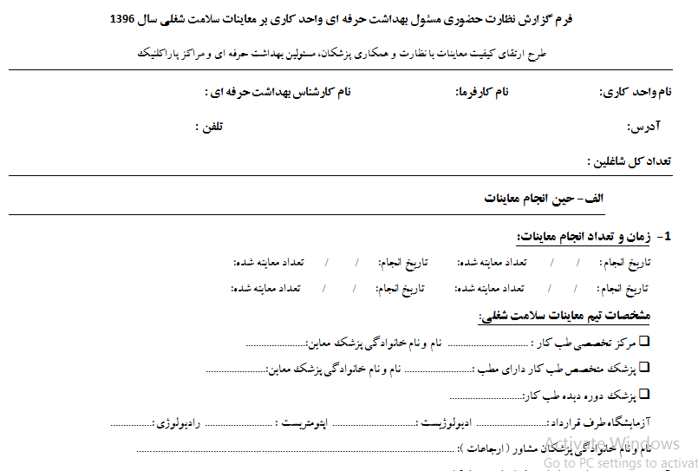

Slide 176
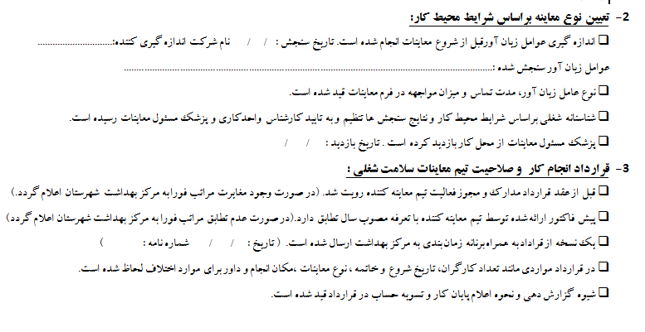

Slide 177
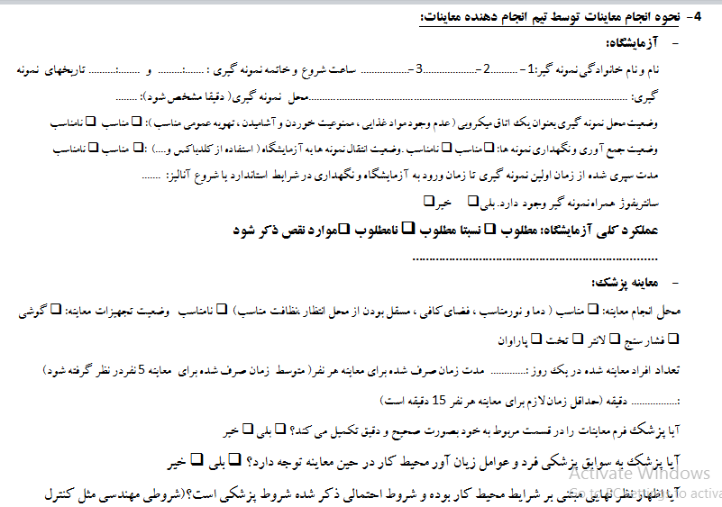

Slide 178
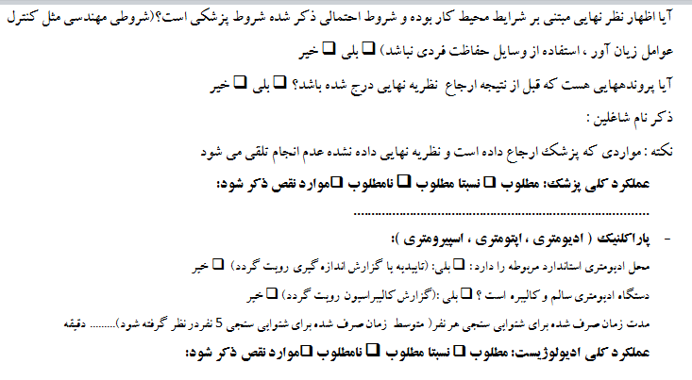

Slide 179
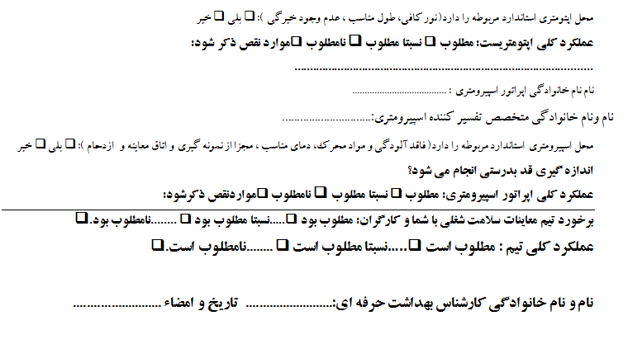

Slide 180
پایش معاینات بعداز انجام
فرم پایش معاینات سلامت شغلی

Slide 181
چرا کارفرما از انجام معاینات خود داری می کند
چون اعتقادی به صحت انجام معاینات ندارد
هزینه آن زیاد است جریمه ارزان تر تمام می شود.
اعتقاد دارد متخصصان سواد علمی لازم را ندارد.
از قانون لزوم انجام معاینات اطلاعی ندارد
نمی داند عدم انجام معاینات جرم محسوب می شود

Slide 182
چرا کارفرما از انجام معاینات خود داری می کند
در موعد همیشگی معاینات، شرکت تعطیل شده است
در پایان سال قصد داشته انجام بدهد ولی مراکز طب کار ظرفیتشان پر بوده است.
اطلاع رسانی نشده است.
مراکز طب کار دارای مجوز وجود ندارد.
مراکز طب کار به واحد کاری مراجعه نمی کنند.

Slide 183
چرا کارفرما از انجام معاینات خود داری می کند
کارگر از انجام معاینات امتناع می کند.
تبانی کارگر و کارفرما مبنی بر عدم انجام و دادن درصدی از هزینه معاینات به کارگر
عدم بازخورد نتایج معاینات به کارفرما توسط مراکز طب کار
اعتقاد دارد جریمه عدم انجام معاینات کمتراز هزینه معاینات است(جریمه ها بازدارنده نیست)
نمی داند انجام معاینات یکی از اقدامات پیشگیری است.

Slide 184
چرا کارفرما از انجام معاینات خود داری می کند
چون شرکت های دیگر هم معاینات را انجام ندادند ولی برخورد قانون با آنها نشده است
چون بیماریهای ناشی از کار مزمن است و و کارفرما فکر می کند بالاخره هر کسی در اثر کهولت سن باید بیمار شود
چون قوانین و ضوابط و مقررات انجام معانیات یا سایر قوانین در ایران خیلی زود در دستخوش تغییر است
تاثیر انجام معاینات را نفهمیده است.
تقلب و تخلف در انجام معاینات دیده است

Slide 185
چرا کارفرما از انجام معاینات خود داری می کند
چون راههای فرار از انجام معاینات را می داند
چون برخورد ناظران قانون(بازرسان بهداشت حرفه ای و مسئولین بهداشت حرفه ای) در یک شهرستان برخود یکسانی با متخلفین نداردند و در سطح کشور نیز اختلاف عملکرد زیاد است.
در رسیدگی به شکایات کارگر از کارفرما بابت بیماری ناشی از کار این مدارک می تواند بر علیه کارفرما باشد.
کارفرما فکر می کند ماده 92 قانون کار شامل کارگران او نمی شود و کارگران او در معرض بروز بیماریهای ناشی از کار قرار ندارد
با بازرسان تبانی می کند.

Slide 186
چرا کارفرما از انجام معاینات خود داری می کند
بازرسان شرکت را بازرسی نکرده اند.
مدیرعامل هزینه معاینات را داده که انجام شود ولی مدیر شرکت اختلاس کرده و هزینه معاینات را بجیب زده است
بعلت اینکه مرکز طب کار ظرفیت تعداد انجام معاینات را رعایت نکرده و قرار داد بیش از ظرفیت بسته معاینات انجام نمی شود.
معاینات را در مراکز غیر مجاز انجام داده است
معاینات را نیمه کاره رها کرده چون طرف قرار داد به تعهد خود عمل نکرده است.

Slide 187
لبخند بزنید... این یکی از بهترین تبلیغ‌ها برای خداست... مردم را از چیزی که نصیبتان شده متحیر کنید...
Oh.muq.ac.ir

